Slide 1

ELE08475 Circuitos Elétricos I
Solução de Circuitos Elétricos Utilizando Equações Nodais
Semestre 2021/2 (EARTE)
Prof.: Mário Sarcinelli Filho

Slide 2
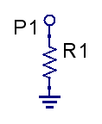
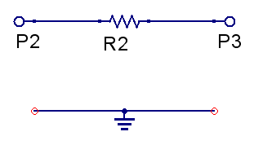
Conceitos de Nó e Malha
Um circuito elétrico qualquer é constituído por vários elementos básicos, a saber resistências, capacitâncias, indutâncias, fontes de tensão e fontes de corrente, dentre outros, interconectados entre si, propiciando um caminho fechado para a corrente elétrica.
Cada elemento do circuito constitui um ramo, e está ligado a nós. Em geral, todo elemento do circuito está conectado a dois nós. Porém, há uma particularidade: um desses dois nós pode ser um nó de terra, que é um nó com potencial zero, usado como referência para definir os potenciais dos demais nós, uma vez que cada ramo do circuito se caracteriza pela diferença de potencial entre os dois nós aos quais este elemento está conectado. Assim, um elemento é aterrado quando um dos nós ao qual ele está ligado tem potencial zero (é o nó de terra ou simplesmente o terra), e é flutuante quando os seus dois extremos estão conectados a nós com potencial diferente de zero (nenhum dos seus terminais está conectado ao terra).
Exemplos:
Ramo flutuante (R2)
Nó (P1)
Ramo aterrado (R1)
Nó de terra, ou apenas terra

Slide 3


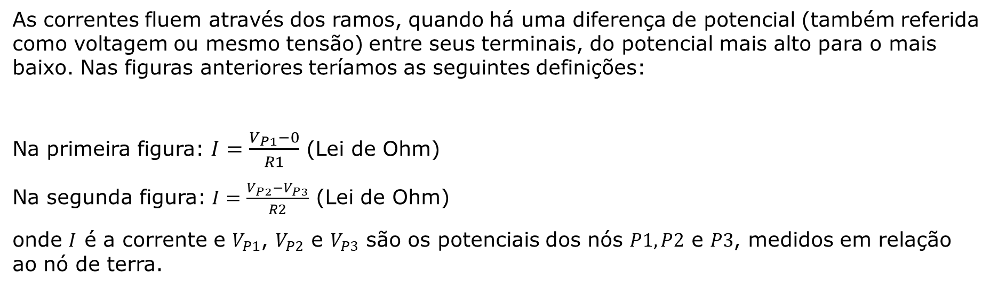
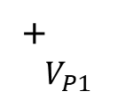
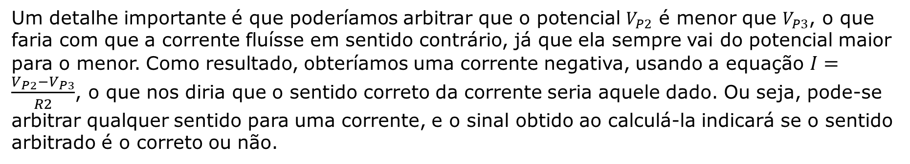


Conceitos de Nó e Malha
As correntes fluem através dos ramos, quando há uma diferença de potencial (também referida como voltagem ou mesmo tensão) entre seus terminais, do potencial mais alto para o mais baixo. Nas figuras anteriores teríamos as seguintes definições:
Na primeira figura: $I=\frac{V_{P1}−0}{R1}$ (Lei de Ohm)
Na segunda figura: $I=\frac{V_{P2}−V_{P3}}{R2}$ (Lei de Ohm)
onde $I$ é a corrente e $V_{P1}$, $V_{P2}$ e $V_{P3}$ são os potenciais dos nós $P1, P2$ e $P3$, medidos em relação ao nó de terra.
+
$$I$$
-
+
$V_{P1}$
$$V_{P2}$$
$$V_{P3}$$
$$I$$
Um detalhe importante é que poderíamos arbitrar que o potencial $V_{P2}$ é menor que $V_{P3}$, o que faria com que a corrente fluísse em sentido contrário, já que ela sempre vai do potencial maior para o menor. Como resultado, obteríamos uma corrente negativa, usando a equação $I=\frac{V_{P2}−V_{P3}}{R2}$, o que nos diria que o sentido correto da corrente seria aquele dado. Ou seja, pode-se arbitrar qualquer sentido para uma corrente, e o sinal obtido ao calculá-la indicará se o sentido arbitrado é o correto ou não.

Slide 4
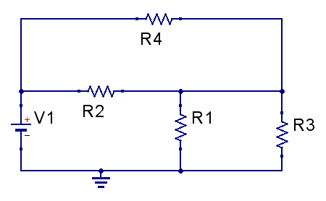
Conceitos de Nó e Malha
Outro conceito importante é o conceito de malha. Qualquer conjunto de ramos interligados que se feche sobre si mesmo, num circuito, é uma malha deste circuito.
Exemplo:
Cinco malhas distintas podem ser identificadas no circuito dado. Uma delas é aquela composta pelos elementos V1, R2 e R1. Outra é composta R1 e R3. A terceira é formada pelos elementos V1, R2 e R3. A quarta é formada por R2 e R4, e a quinta é formada por V1, R3 e R4.

Slide 5
Conceitos de Nó e Malha
Exemplo de nós:
Na figura ao lado é importante notar que quando não há diferença de potencial entre dois pontos do circuito eles são parte de um mesmo nó. Portanto, cada uma das partes assinaladas constitui um único nó. Portanto, na figura temos dois nós, além do nó de terra.

Slide 6
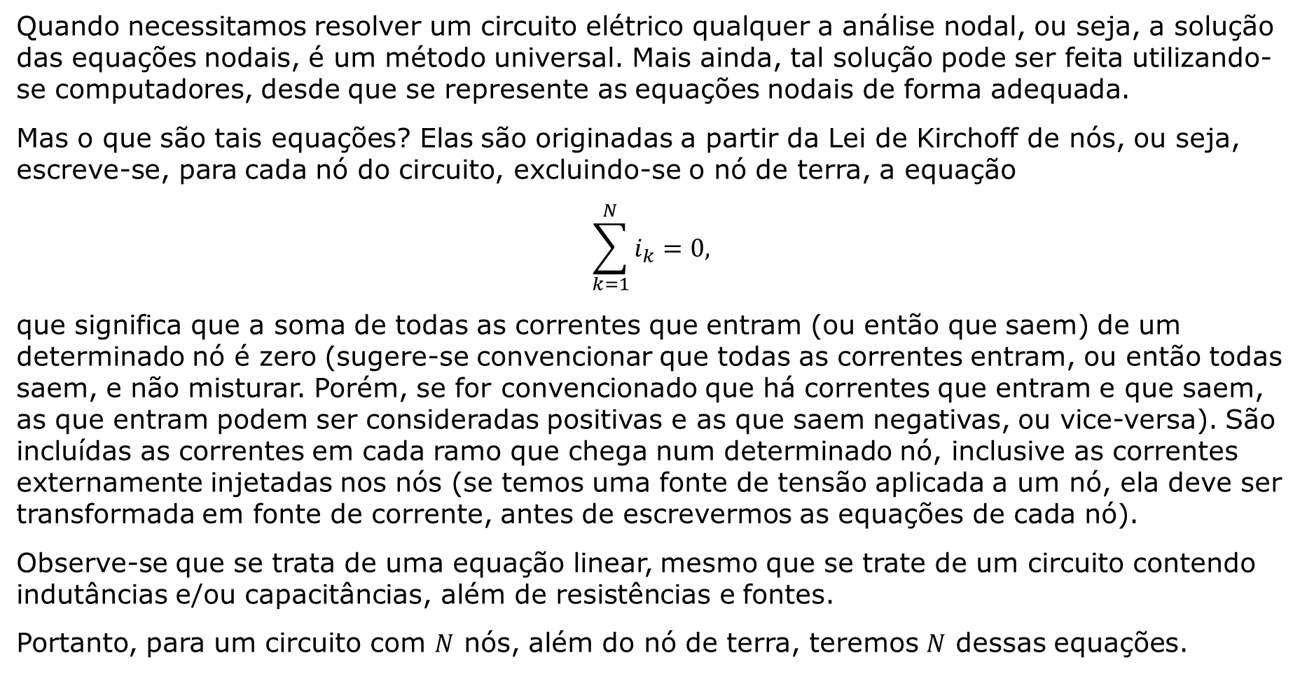
Análise Nodal de Circuitos por Computador
Quando necessitamos resolver um circuito elétrico qualquer a análise nodal, ou seja, a solução das equações nodais, é um método universal. Mais ainda, tal solução pode ser feita utilizando-se computadores, desde que se represente as equações nodais de forma adequada.
Mas o que são tais equações? Elas são originadas a partir da Lei de Kirchoff de nós, ou seja, escreve-se, para cada nó do circuito, excluindo-se o nó de terra, a equação
$$\sum_{k=1}^{N}{i_{k}}=0,$$
que significa que a soma de todas as correntes que entram (ou então que saem) de um determinado nó é zero (sugere-se convencionar que todas as correntes entram, ou então todas saem, e não misturar. Porém, se for convencionado que há correntes que entram e que saem, as que entram podem ser consideradas positivas e as que saem negativas, ou vice-versa). São incluídas as correntes em cada ramo que chega num determinado nó, inclusive as correntes externamente injetadas nos nós (se temos uma fonte de tensão aplicada a um nó, ela deve ser transformada em fonte de corrente, antes de escrevermos as equações de cada nó).
Observe-se que se trata de uma equação linear, mesmo que se trate de um circuito contendo indutâncias e/ou capacitâncias, além de resistências e fontes.
Portanto, para um circuito com $N$ nós, além do nó de terra, teremos $N$ dessas equações.

Slide 7
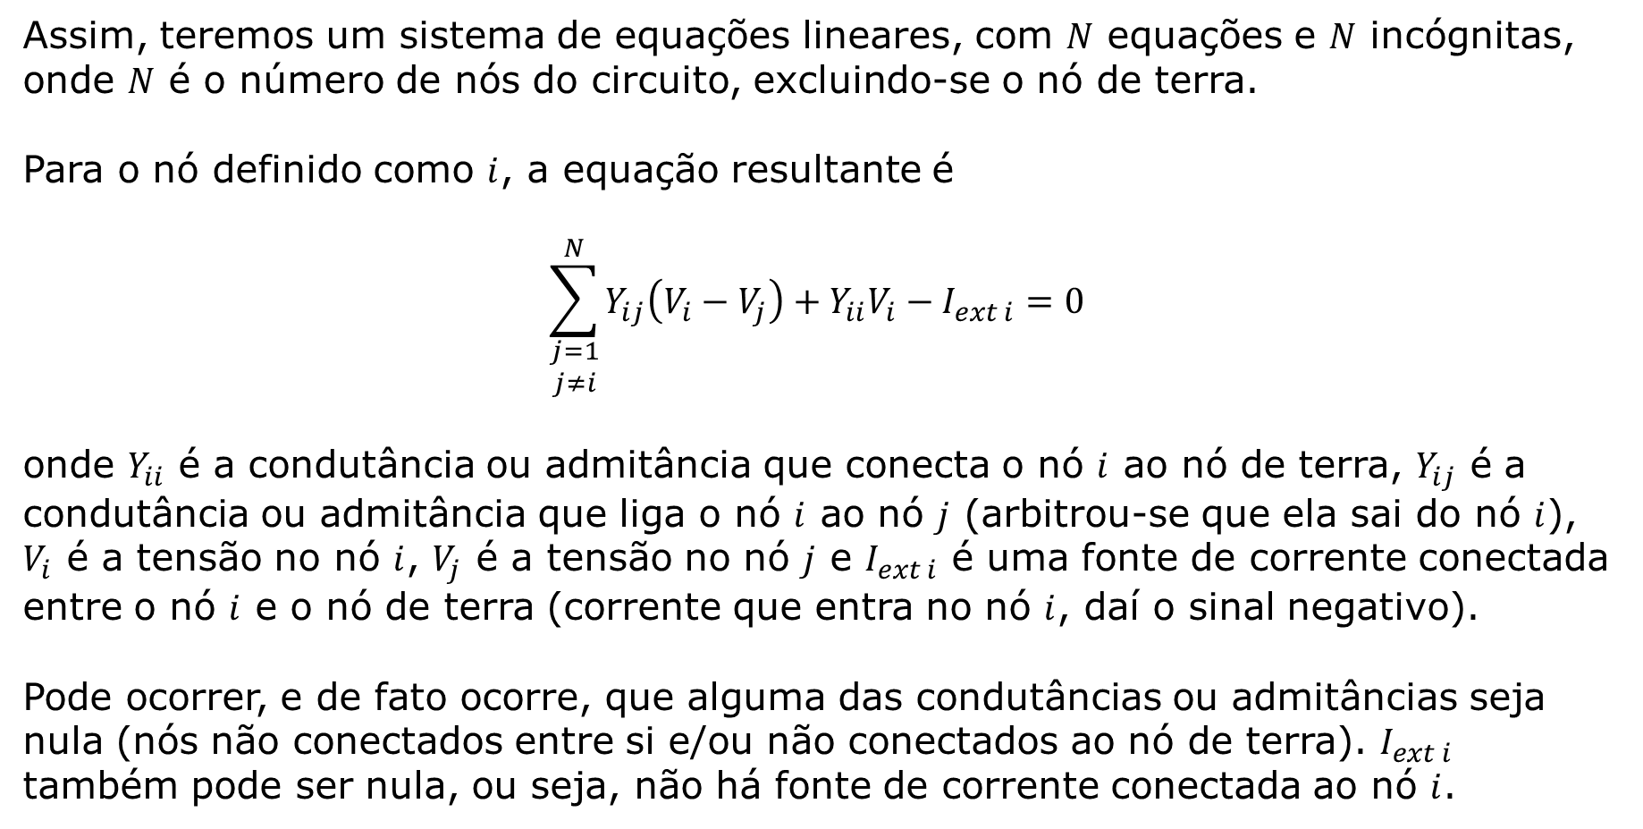
Análise Nodal de Circuitos por Computador
Assim, teremos um sistema de equações lineares, com $N$ equações e $N$ incógnitas, onde $N$ é o número de nós do circuito, excluindo-se o nó de terra.
Para o nó definido como $i$, a equação resultante é
$$\sum_{\begin{aligned}j=1 \\ j≠i\end{aligned}}^{N}{Y_{ij}\left(V_{i}−V_{j}\right)}+Y_{ii}V_{i}−I_{ext i}=0$$
onde $Y_{ii}$ é a condutância ou admitância que conecta o nó $i$ ao nó de terra, $Y_{ij}$ é a condutância ou admitância que liga o nó $i$ ao nó $j$ (arbitrou-se que ela sai do nó $i$), $V_{i}$ é a tensão no nó $i$, $V_{j}$ é a tensão no nó $j$ e $I_{ext i}$ é uma fonte de corrente conectada entre o nó $i$ e o nó de terra (corrente que entra no nó $i$, daí o sinal negativo).
Pode ocorrer, e de fato ocorre, que alguma das condutâncias ou admitâncias seja nula (nós não conectados entre si e/ou não conectados ao nó de terra). $I_{ext i}$ também pode ser nula, ou seja, não há fonte de corrente conectada ao nó $i$.

Slide 8

Análise Nodal de Circuitos por Computador
Tal equação pode ser reescrita, para o nó $i$, como
$$\sum_{j=1}^{N}{Y_{ij}V_{i}−Y_{ij}V_{j}}=I_{ext i}$$
Tomando as $N$ equações similares a essa, teremos
$$\sum_{j=1}^{N}{Y_{1j}V_{1}−Y_{1j}V_{j}}=I_{ext 1}$$
$$\sum_{j=1}^{N}{Y_{2j}V_{2}−Y_{2j}V_{j}}=I_{ext 2}$$
$$⋮$$
$$\sum_{j=1}^{N}{Y_{Nj}V_{N}−Y_{Nj}V_{j}}=I_{ext N}$$

Slide 9
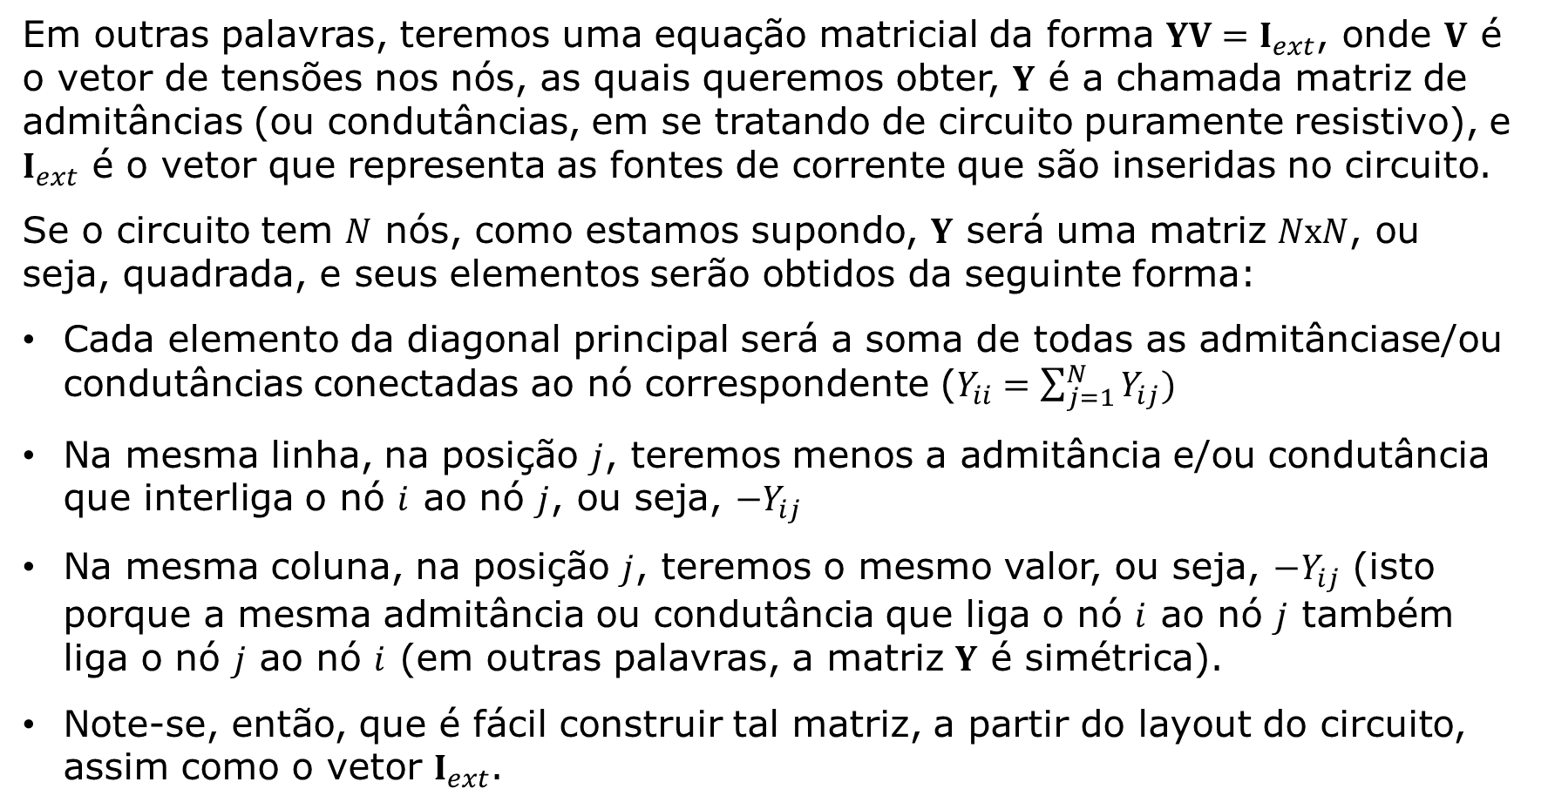
Análise Nodal de Circuitos por Computador
Em outras palavras, teremos uma equação matricial da forma $YV=I_{ext}$, onde $V$ é o vetor de tensões nos nós, as quais queremos obter, $Y$ é a chamada matriz de admitâncias (ou condutâncias, em se tratando de circuito puramente resistivo), e $I_{ext}$ é o vetor que representa as fontes de corrente que são inseridas no circuito.
Se o circuito tem $N$ nós, como estamos supondo, $Y$ será uma matriz $NxN$, ou seja, quadrada, e seus elementos serão obtidos da seguinte forma:
Cada elemento da diagonal principal será a soma de todas as admitânciase/ou condutâncias conectadas ao nó correspondente ($Y_{ii}=\sum_{j=1}^{N}{Y_{ij}})$
Na mesma linha, na posição $j$, teremos menos a admitância e/ou condutância que interliga o nó $i$ ao nó $j$, ou seja, ${−Y}_{ij}$
Na mesma coluna, na posição $j$, teremos o mesmo valor, ou seja, ${−Y}_{ij}$ (isto porque a mesma admitância ou condutância que liga o nó $i$ ao nó $j$ também liga o nó $j$ ao nó $i$ (em outras palavras, a matriz $Y$ é simétrica).
Note-se, então, que é fácil construir tal matriz, a partir do layout do circuito, assim como o vetor $I_{ext}$.

Slide 10
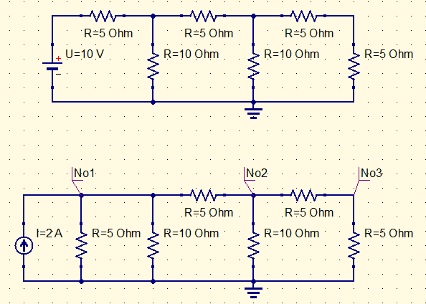
Análise Nodal de Circuitos por Computador
Exemplo:
Fonte de tensão com resistência em série
Circuito original
Nó de terra
Fonte de corrente com resistência em paralelo
Circuito com as fontes de tensão transformadas em fontes de corrente

Slide 11

Análise Nodal de Circuitos por Computador
Para o circuito mostrado temos uma matriz de admitâncias $Y$ 3x3, já que o circuito tem três nós, além do nó de terra, conforme assinalado na figura do slide anterior.
Para montar a matriz de admitâncias pode-se ver que o circuito não tem conexão entre os nós 1 e 3, e assim $Y(1,3)=Y\left(3,1\right)=0$. Já o vetor $I_{ext}$ será dado por $I_{ext}={\left[\begin{matrix}2 & 0 & 0\end{matrix}\right]}^{T}$, pois somente no nó 1 temos uma fonte externa de corrente, de 2 A. Já o vetor de tensões nos nós, $V$, será dado por $V={\left[\begin{matrix}V_{1} & V_{2} & V_{3}\end{matrix}\right]}^{T}$. Quanto à matriz de admitância, ela será dada por
$$Y=\left[\begin{matrix}\frac{1}{5}+\frac{1}{10}+\frac{1}{5} & −\frac{1}{5} & 0 \\ −\frac{1}{5} & \frac{1}{5}+\frac{1}{10}+\frac{1}{5} & −\frac{1}{5} \\ 0 & −\frac{1}{5} & \frac{1}{5}+\frac{1}{5}\end{matrix}\right].$$
Admitância entre os nós 1 e 2, com sinal negativo
Soma das admitâncias que chegam ao nó 1.
Não há impedância entre os nós 1 e 3
Admitância entre os nós 2 e 3, com sinal negativo
Soma das admitâncias que chegam ao nó 2.
Soma das admitâncias que chegam ao nó 3.

Slide 12
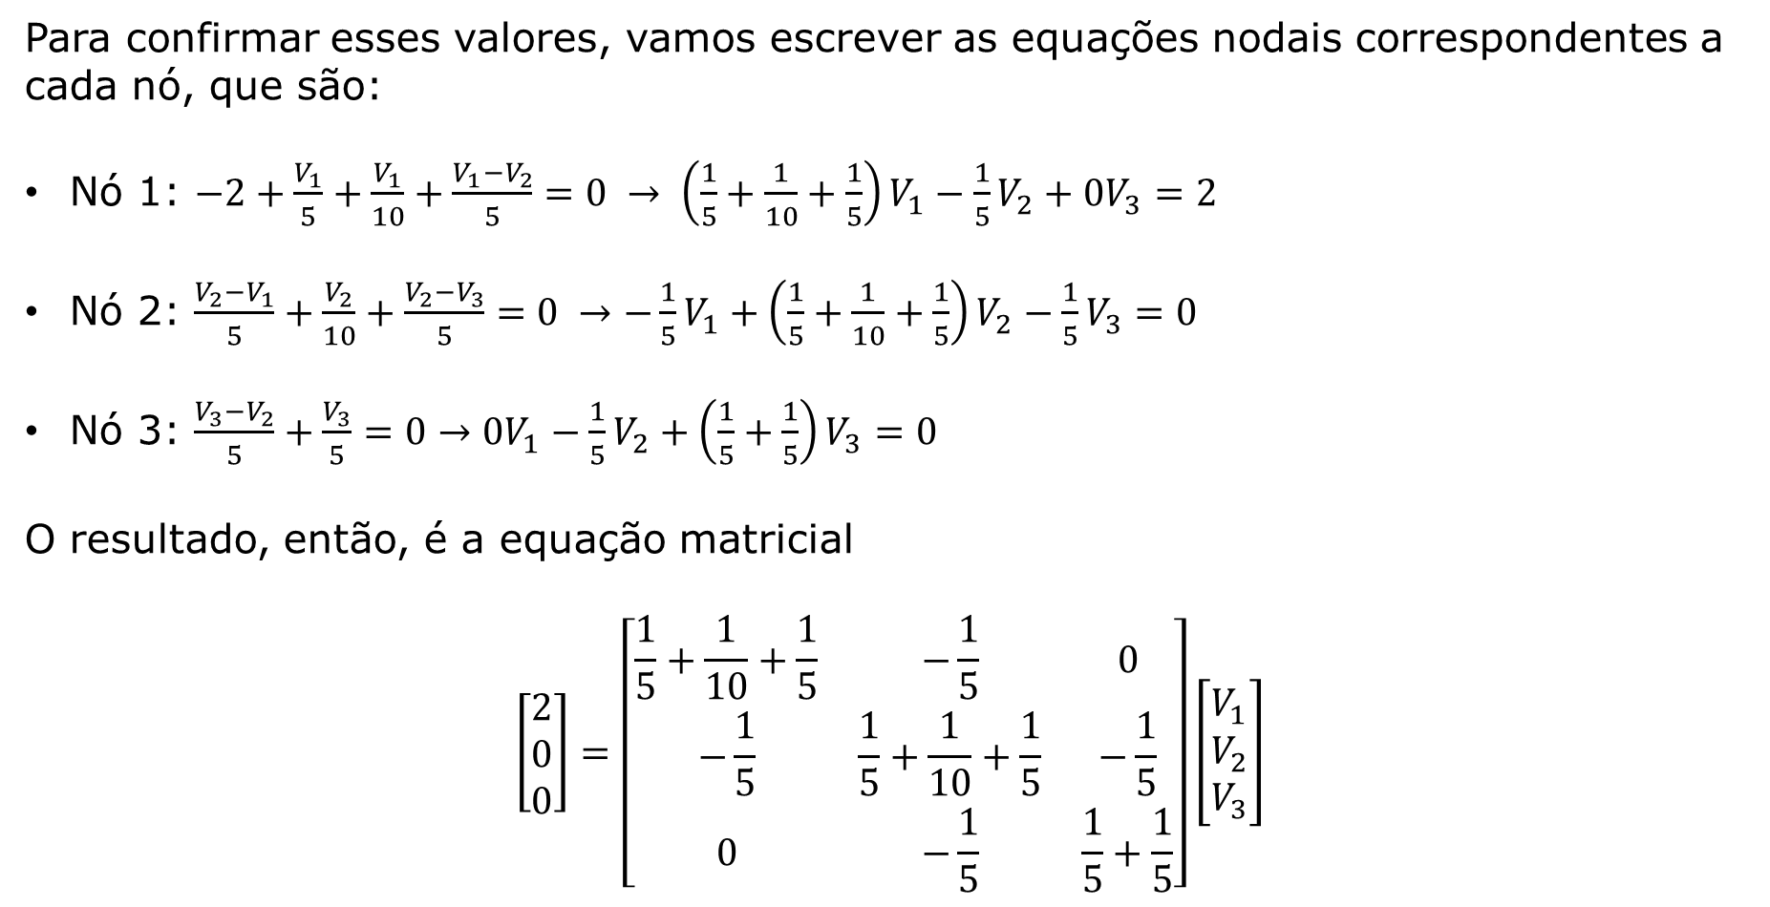
Análise Nodal de Circuitos por Computador
Para confirmar esses valores, vamos escrever as equações nodais correspondentes a cada nó, que são:
Nó 1: $−2+\frac{V_{1}}{5}+\frac{V_{1}}{10}+\frac{V_{1}−V_{2}}{5}=0 → \left(\frac{1}{5}+\frac{1}{10}+\frac{1}{5}\right)V_{1}−\frac{1}{5}V_{2}+0V_{3}=2$
Nó 2: $\frac{V_{2}−V_{1}}{5}+\frac{V_{2}}{10}+\frac{V_{2}−V_{3}}{5}=0 →−\frac{1}{5}V_{1}+\left(\frac{1}{5}+\frac{1}{10}+\frac{1}{5}\right)V_{2}−\frac{1}{5}V_{3}=0$
Nó 3: $\frac{V_{3}−V_{2}}{5}+\frac{V_{3}}{5}=0→0V_{1}−\frac{1}{5}V_{2}+\left(\frac{1}{5}+\frac{1}{5}\right)V_{3}=0$
O resultado, então, é a equação matricial
$$\left[\begin{matrix}2 \\ 0 \\ 0\end{matrix}\right]=\left[\begin{matrix}\frac{1}{5}+\frac{1}{10}+\frac{1}{5} & −\frac{1}{5} & 0 \\ −\frac{1}{5} & \frac{1}{5}+\frac{1}{10}+\frac{1}{5} & −\frac{1}{5} \\ 0 & −\frac{1}{5} & \frac{1}{5}+\frac{1}{5}\end{matrix}\right]\left[\begin{matrix}V_{1} \\ V_{2} \\ V_{3}\end{matrix}\right]$$

Slide 13
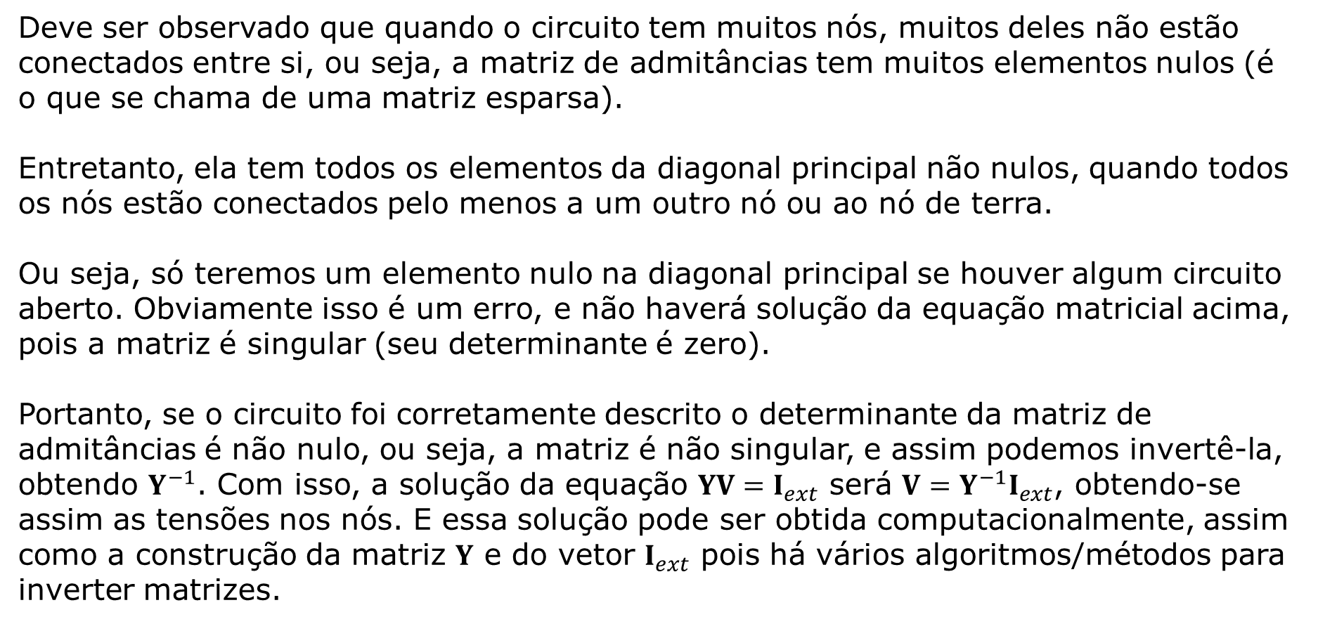
Análise Nodal de Circuitos por Computador
Deve ser observado que quando o circuito tem muitos nós, muitos deles não estão conectados entre si, ou seja, a matriz de admitâncias tem muitos elementos nulos (é o que se chama de uma matriz esparsa).
Entretanto, ela tem todos os elementos da diagonal principal não nulos, quando todos os nós estão conectados pelo menos a um outro nó ou ao nó de terra.
Ou seja, só teremos um elemento nulo na diagonal principal se houver algum circuito aberto. Obviamente isso é um erro, e não haverá solução da equação matricial acima, pois a matriz é singular (seu determinante é zero).
Portanto, se o circuito foi corretamente descrito o determinante da matriz de admitâncias é não nulo, ou seja, a matriz é não singular, e assim podemos invertê-la, obtendo $Y^{−1}$. Com isso, a solução da equação $YV=I_{ext}$ será $V={Y^{−1}I}_{ext}$, obtendo-se assim as tensões nos nós. E essa solução pode ser obtida computacionalmente, assim como a construção da matriz $Y$ e do vetor $I_{ext}$ pois há vários algoritmos/métodos para inverter matrizes.

Slide 14

Análise Nodal de Circuitos por Computador
Cada elemento da diagonal principal será a soma de todas as admitâncias conectadas ao nó correspondente ($Y_{ii}=\sum_{j=1}^{N}{Y_{ij}})$
Na mesma linha, na posição $j$, teremos menos a admitância que interliga o nó $i$ ao nó $j$, ou seja, ${−Y}_{ij}$
Na mesma coluna, na posição $j$, teremos o mesmo valor, ou seja, ${−Y}_{ij}$ (isto se deve porque a mesma admitância que liga o nó $i$ ao nó $j$ também liga o nó $j$ ao nó $i$ (em outras palavras, a matriz de admitância é simétrica).
No caso presente, usando MATLAB teremos
>> Y
Y =
0.5000 -0.2000 0
-0.2000 0.5000 -0.2000
0 -0.2000 0.4000
>> I_ext
I_ext =
2
0
0
>> V=inv(a)*b
V =
5.0 V
2.5 V
1.25 V
(Verifique resolvendo o circuito diretamente.)
Assim é que é bastante comum solucionar computacionalmente o circuito elétrico, utilizando-se um computador digital, desde que se tenha a matriz de admitância e o vetor de correntes externas montados.
Por outro lado, dado o circuito é computacionalmente fácil montar a matriz de admitância e o vetor de correntes aplicadas, seguindo-se os três passos já vistos.

Slide 15
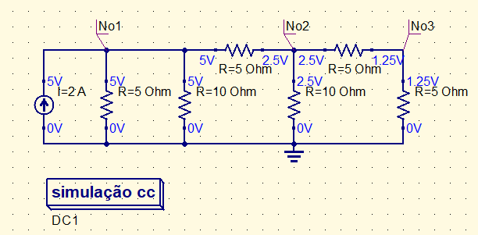
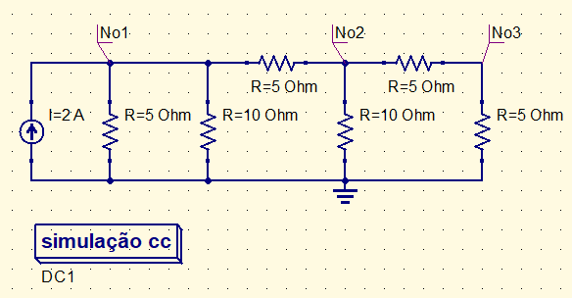
Análise Nodal de Circuitos por Computador
Para verificar a correção da solução apresentada a partir da solução da equação matricial, segue solução obtida usando o QUCS, que implementa a solução computacional mostrada aqui (como todos os simuladores de circuitos, o QUCS usa análise nodal).
Foi realizada a simulação CC, como indicado na figura, e em seguida foi solicitado “Calcular Polarização CC”, no QUCS.

